Slide 1

第七章 先进制造技术

Slide 2
第七章 先进制造技术
第一节 快速成形制造技术
第二节 精密超精密加工技术
第三节 微机械及其微细加工技术

Slide 3
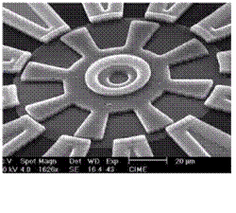
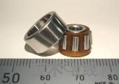
第三节 微机械及其微细加工技术
一、 简介
微机械在美国常被称作微型机电系统（Microelectromechanical System, MEMS）；在日本称作微机器（Micromachine）；而在欧洲则称作微系统（Microsystem）。按外形尺寸，微机械可划分为1∼10mm的微小型机械,1μm∼1mm的微机械，以及1nm∼1μm的纳米机械。

Slide 4
第三节 微机械及其微细加工技术
微机械具有以下几个基本特点：
  体积小，精度高，重量轻。
  性能稳定，可靠性高。
  能耗低，灵敏性和工作效率高。
  多功能和智能化。
  适于大批量生产，制造成本低廉。

Slide 5
第三节 微机械及其微细加工技术
一些典型的微机械产品
产 品 | 主要应用领域 | 研制国家及单位 | 主要工艺方法
硅压力传感器 | 航空航天，医疗器械 | 美国斯坦福大学，加州弗里蒙特新传感器制造公司，日本横河电机公司等 | 异向刻蚀工艺及加硼控制法
微加速度传感器 | 航空航天，汽车工业 | 美国斯坦福大学， 加州弗里蒙特新传感器制造公司， 德国卡尔斯鲁核研究中心微结构技术研究所， 瑞士纳沙泰尔电子和微型技术公司等 | 制版术和 刻蚀工艺， LIGA技术
微型温度传感器 | 航空航天， 汽车工业 | 美国斯坦福大学， 加州弗里蒙特新传感器制造公司等 | 制版术和 刻蚀工艺
螺旋状振动式压力传感器和加速度传感器 | 航空航天， 汽车工业 | 德国慕尼黑夫琅霍费固体工艺研究所等 | 制版术和 刻蚀工艺
智能传感器 | 微机械人 | 德国菲林根施韦宁根微技术研究所 | 制版术和 刻蚀工艺
微型冷却器 | 航空航天和电子工业，用于集成电路中 | 美国斯坦福大学， 加州弗里蒙特新传感器制造公司等 | 制版术和 异向刻蚀工艺
微型干涉仪 | 类似于电子滤波器 | 美国IC传感器制造公司等 | 制版术和 刻蚀工艺
硅材油墨喷嘴 | 计算机设备 | 美国斯坦福大学 | 异向刻蚀工艺
分离同位素的微喷嘴 | 核工业 | 德国卡尔斯鲁核研究中心微结构技术研究所等 | LIGA技术
微型泵 | 医疗器械， 电子线路 | 日本东北大学，荷兰特温特大学，德国慕尼黑夫琅霍费固体工艺研究所等 | 刻蚀工艺 和堆装技术
微型阀 | 医疗器械 | 德国慕尼黑夫琅霍费固体工艺研究所 | 制版术 和刻蚀工艺
微型开关（密度12400个/cm²) | 航空航天和武器工业 | 美国明尼苏达州大学 | 制版术 和异向刻蚀工艺
微齿轮，微弹簧及微曲柄，叶片，棘轮 | 微执行机构，核武器安全装置 | 美国加利福尼亚大学伯克利分校， 圣迪亚国家实验室 | 分离层技术， 制版术 和刻蚀工艺
直径的微静电电机 | 计算机和通讯系统的控制 | 美国加利福尼亚大学伯克利分校， 麻省理工学院 | 分离层技术

Slide 6
第三节 微机械及其微细加工技术
二、微细加工技术
微细加工（Microfabrication）起源于半导体制造工艺，原来指加工尺度约在微米级范围的加工方式。在微机械研究领域中，它是微米级，亚微米级乃至毫微米级微细加工的通称。
制造微机械常采用的微细加工又可以进一步分为微米级微细加工(Micro-fabrication)，亚微米级微细加工(Sub-micro-fabrication)和纳米级微细加工(Nano-fabrication)等。
广义上的微细加工技术，几乎涉及了各种现代特种加工、高能束等加工方式。

Slide 7
第三节 微机械及其微细加工技术
从基本加工类型看，微细加工可大致分四类:
分离加工——将材料的某一部分分离出去的加工方式；
接合加工——同种或不同材料的附和加工或相互结合加工；
变形加工——使材料形状发生改变的加工方式；
材料处理或改性。

Slide 8
第三节 微机械及其微细加工技术
不同形式的微细加工方法
加 工 类 型 | 加 工 机 理 | 加 工 方 法
分 离 加 工 | 化学分解（热激活式）（液体、气体、固体） 电子化学分解（电解激活式）（液体、固体） 蒸发（热式）（气体、固体） 扩散分离（热式）（固体、液体、气体） 熔化分离（热式）（固体、液体、气体） 溅射（力学式）（固体） 离子化表面原子的电场发射 | 光刻、化学刻蚀、活性离子刻蚀、化学抛光 电解抛光、电解加工（刻蚀） 电子束加工、激光加工、热射线加工 扩散去除加工（融化） 熔化去除加工 离子溅射加工、光子直接去除加工（X射线） 用电场分离（STM加工、AFM加工）
接 合 加 工 『结合 增长』 | 化学沉积及结合（固体、液体、气体） 电化学沉积及结合（固体、液体、气体） 热沉积及热结合（固体、液体、气体） 扩散结合（热式） 熔化结合（热式） 物理沉积及结合（力学式） 注入（力学式） 电子场发射 | 化学镀、气相镀、氧化及氮化激活反应镀ARP 电镀、阳极氧化、电铸（电成型）、电泳成型 蒸发沉积、外延生长、分子束外延 烧结、发泡、离子渗氮 熔化镀、浸镀 溅射沉积、离子镀膜、离子束外延、离子束沉积 离子注入加工 STM加工
变 形 加 工 | 热表面流动 粘滞性流动（力学式） 摩擦流动（力学式） 塑性变形 分子定位 | 热流动表面加工（气体高温、高频电流、热射线、 电子束、激光） 液流（水）抛光、气体流动加工 微细粒子流抛光（研磨、压光、精研） 电磁成形、放电、悬臂弯曲、拉伸等 STM装置
材料 处理 或 改性 | 热激活（电子、光子、离子等） 混合沉积（电子、离子、光子束） 化学反应（电子、光子、离子等） 加能化学反应（电子、光子束、离子） 催化反应 | 淬硬、退火（金属、半导体）、上光、硬化 扩散、混合（离子） 聚合、解聚合 表面活性抛光 反应激励

Slide 9
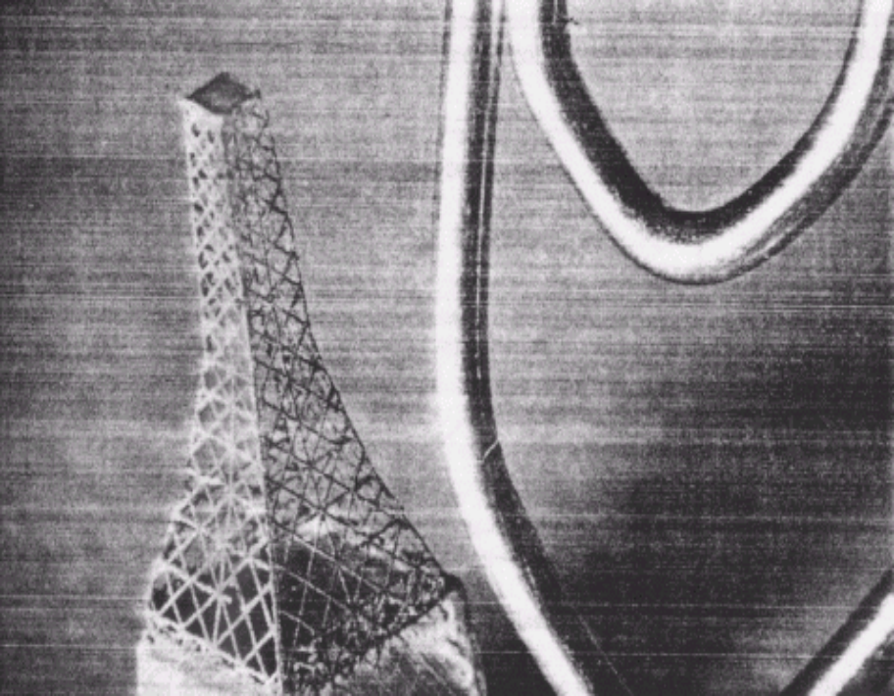
第三节 微机械及其微细加工技术
微机械微细加工并不仅限于微电子(Microelectronics)制造技术，更重要的是指微机械构件的加工(英文多为Micromachining)或微机械与微电子、微光学等的集成结构的制作技术。目前，微机械微细加工常用的有光刻制版、高能束刻蚀、LIGA、准LIGA等方法。
微细加工得到的铁塔微模型

Slide 10
第三节 微机械及其微细加工技术
微机械的 微细加工技术（Micromachining technology ）有以下特点：
  从加工对象上看，微细加工不但加工尺度极小，而且被加工对象的整体尺寸也很微小；
  由于微机械对象的微小性和脆弱性，仅仅依靠控制和重复宏观的加工相对运动轨迹达到加工目的，已经很不现实。必须针对不同对象和加工要求，具体考虑不同的加工方法和手段；
  微细加工在加工目的、加工设备、制造环境、材料选择与处理、测量方法和仪器等方面都有其特殊要求。

Slide 11
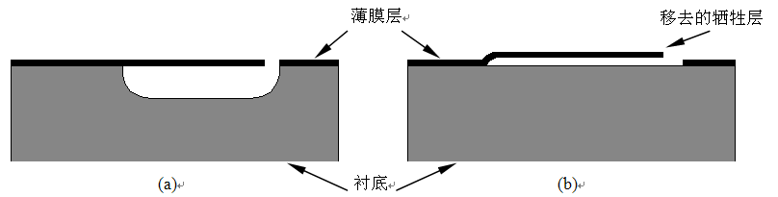
第三节 微机械及其微细加工技术
1、硅微加工技术
硅是最基本的微机械加工材料，微细加工技术一般都要涉及硅材料。
硅微细加工技术所用的典型加工工艺为：去除(刻蚀、激光加工、机械钻孔等)和添加( 沉积绝缘体、金属等)
在衬底上“去除”的悬臂梁(a) 和在衬底上“添加”的悬臂梁(b)

Slide 12
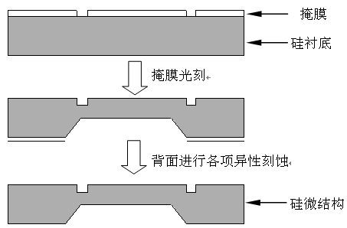
第三节 微机械及其微细加工技术
体微机械加工技术
体微机械加工工艺是针对整块材料如单晶硅基片通过刻蚀（Etching）等去除部分基体或衬底材料，从而得到所需元件的体构形。在体微机械加工技术中，关键的步骤是刻蚀工艺。刻蚀工艺分为干法刻蚀和湿法刻蚀。
体微机械加工工艺

Slide 13
第三节 微机械及其微细加工技术
1)干法刻蚀
干法刻蚀是利用高能束或某些气体对基体进行去除材料的加工，被刻蚀表面粗糙度较低，刻蚀效果好，但对工艺条件要求较高，加工方式可分为溅射加工和直写加工，加工工艺主要包括离子束刻蚀和激光刻蚀。
① 离子束刻蚀
离子刻蚀也称溅射刻蚀或去除加工。离子束刻蚀又分为聚焦离子束刻蚀和反应离子束刻蚀。
② 激光刻蚀
利用激光对气相或液相物质的良好的透光性

Slide 14
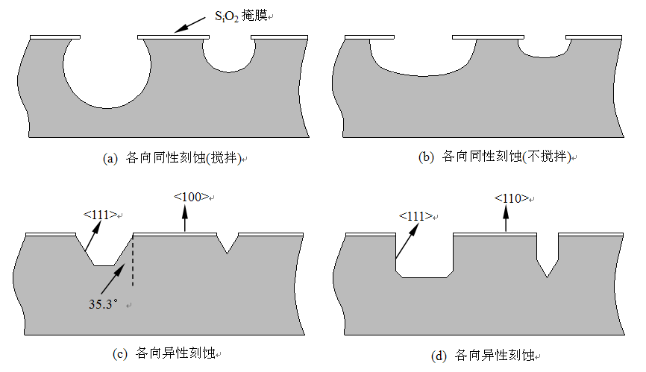
第三节 微机械及其微细加工技术
2)湿法刻蚀
湿法刻蚀工艺是通过化学刻蚀液和被刻蚀物质之间的化学反应，将被刻蚀物质剥离下来，包括各向同性与各向异性刻蚀。
各向同性刻蚀是在任何方向上刻蚀速度均等的加工；而各向异性刻蚀则是与被刻蚀晶片的结构方向有关的一种刻蚀方法，它在特定方向上刻蚀速度大，其它方向上几乎不发生刻蚀。

Slide 15
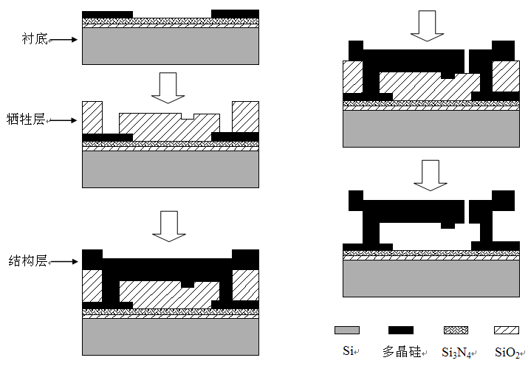
第三节 微机械及其微细加工技术
表面微机械加工技术
表面微机械加工技术就是利用集成电路中的平面化制造技术来制造微机械装置。
标准的工艺流程包括:首先在单晶硅基片上交替沉积一层低应力的多晶硅层和一层用于刻蚀的氧化硅层，形成一个复杂的加工层，然后再对这个加工层进行光刻摹制，最后用氢氟酸对氧化硅进行蚀刻显影。

Slide 16
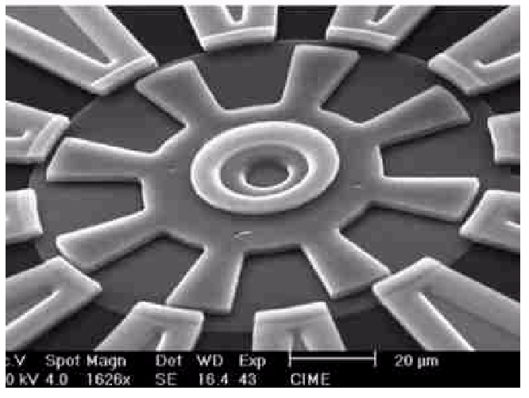
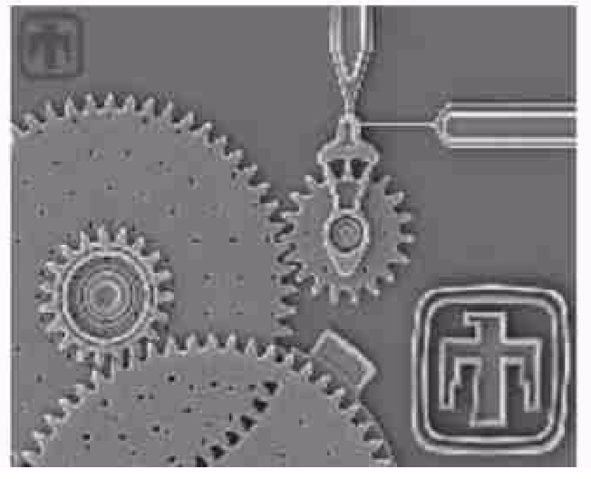
第三节 微机械及其微细加工技术
牺牲层技术是表面微机械加工技术的一种重要工艺。牺牲层技术也叫分离层技术。
U.C.Berkeley采用表面牺牲层工艺制备的世界上第一个MEMS器件－微型静电马达
采用五层多晶硅工艺制备的微型传动结构

Slide 17
第三节 微机械及其微细加工技术
2.光刻技术
光刻（Photolithography）也称照相平版印刷（术），它源于微电子的集成电路制造，是在微机械制造领域应用较早并仍被广泛采用且不断发展的一类微细加工方法。
光刻是加工制作半导体结构或器件和集成电路微图形结构的关键工艺技术，其原理与印刷技术中的照相制版相似：在硅等基体材料上涂覆光致抗蚀剂（或称为光刻胶），然后用高极限分辨率的能量束通过掩模对光致蚀层进行曝光（或称光刻）；经显影后，在抗蚀剂层上获得了与掩模图形相同的细微的几何图形。再利用刻蚀等方法，在基底或被加工材料上制造出微型结构。

Slide 18
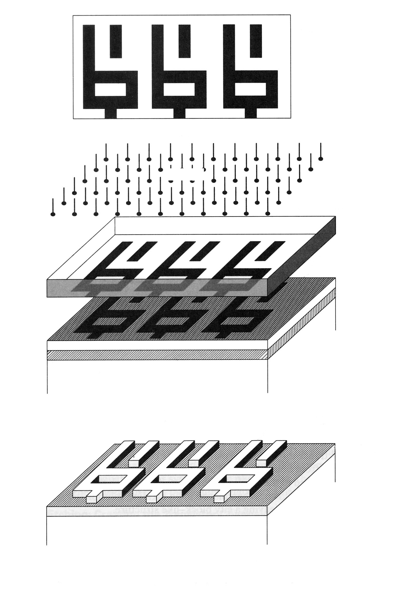
第三节 微机械及其微细加工技术
(1) 光学光刻
光学光刻的原理与印像片相同，只是用涂覆了感光胶(抗蚀剂)的硅片取代了相纸，掩模版取代了底片。
光学光刻存在着极限分辨率较低和焦深不足两大问题。
母板
UV光
掩膜
光刻胶
S_{i}O₂
光刻胶
S_{i}O₂
光学光刻工艺

Slide 19
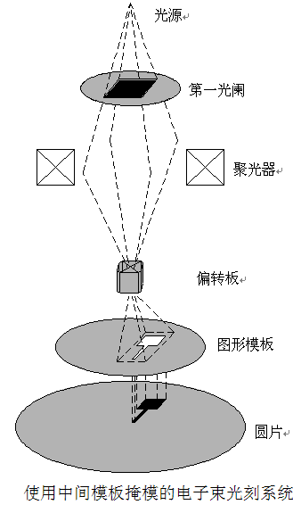
第三节 微机械及其微细加工技术
(2) 电子束光刻
电子束光刻与传统意义的光刻(区域曝光)加工不同，是用束线刻蚀进行图形的加工。
电子束光刻的主要缺点在于产出量，加工过程较慢，不能用于制造大多数集成电路。

Slide 20
第三节 微机械及其微细加工技术
(3) 离子束光刻
用离子束进行抗蚀剂的曝光始于80年代液态金属离子源的出现。离子束曝光在集成电路工业中主要用于光学掩模的修补和集成电路芯片的修复。
离子束投影光刻的主要优点有:
可采用分布重复投影结构，可利用光学抗蚀剂进行立体曝光，对抗蚀剂厚度或基底材料不敏感；
可与光学光刻混合使用；
焦深大，使用极小的NA就足以使离子光学镜头实现25mm×37mm的整片芯片曝光，衍射效应可忽略。
离子束光刻的主要缺点有:
离子束需要在真空下工作，硅片和掩模操作不方便；
离子束是带电粒子，由于空间电荷使图形的清晰程度和图形位置精度受限；
离子束可使下层基底受损。

Slide 21
第三节 微机械及其微细加工技术
(4) X射线光刻
光学曝光所能达到的极限分辨力与工作波长成正比，与透镜的数值孔径成反比。目前，曝光波长的进一步缩短和数值孔径的增大都受材料、光刻工艺等因素的限制，因而必须寻求新的技术方案。
由于X射线的波长很短，能满足超大规模集成电路发展的需要，近年来得到了广泛的重视。

Slide 22
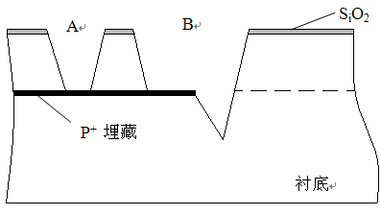
第三节 微机械及其微细加工技术
3.外延技术
外延生长是微机械加工的重要手段之一，它的特点是生长的外延层能保持与衬底相同的晶向，因而在外延层上可以进行各种横向与纵向的掺杂分布与腐蚀加工，以制得各种形状。
外延形成埋藏的终止层

Slide 23
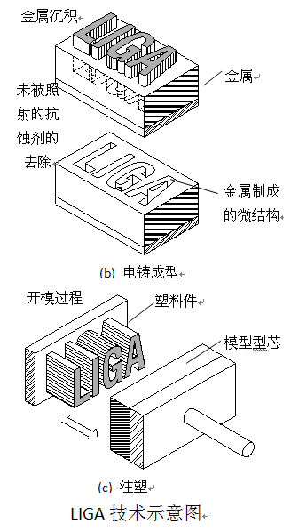
第三节 微机械及其微细加工技术
4.LIGA技术
LIGA是德文的平版印刷术 Lithographie，电铸成形Galvanoformung和注塑(模塑）Abformung的缩写。
LIGA技术如图7-29所示，主要包括以下几个工艺过程：
  同步辐射X射线深层光刻
  电铸成形
  注塑

Slide 24


第三节 微机械及其微细加工技术
a) LIGA工艺得到的三个镍材料的微型齿轮，每个齿轮高100μm
b) 组装后的电磁驱动微马达的SEM 照片，由牺牲层和LIGA技术获得，转子直径为150μm，三个齿轮的直径分别为77μm,100μm和150μm
LIGA工艺形成的微齿轮与微马达

Slide 25
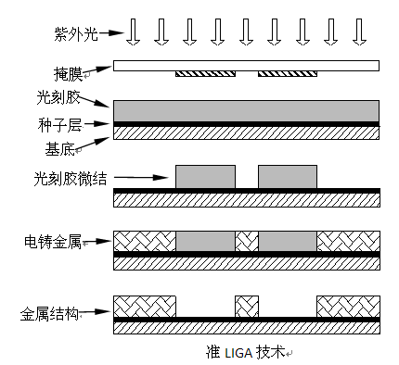
第三节 微机械及其微细加工技术
LIGA工艺有以下主要特点:
它的产品可具有很大的结构强度，因而坚固耐用，实用性强；
LIGA产品可以用多种材料制备，例如:金属、陶瓷、聚合物等；
可以直接生产复合结构(包括运动部件)，并同时具有电路制作能力，便于制成机电一体化的产品；
可以获得亚微米精度的微结构；
便于批量生产(在基底片上可一次生产上千个部件)和大规模复制，因而成本低，价格便宜。
准LIGA技术

Slide 26
第三节 微机械及其微细加工技术
5.微机械装配与集成
⑴ 堆装技术
堆装技术是指利用各种连接技术把具有平面型微结构的若干单元件重叠在一起，组成具有复杂结构的三维微机械的一种微机械制造方法。
主要的连接方法
连接方式 | 连接温度(C⁰) | 原 理 及 方 法 | 适用对象
冷 焊 | 20 | 在不加热状态下，对工件连接处施加足够的压力以形成接头 | 适用于多种材料
粘 结 | 50-150 | 利用粘接剂使同种或异种材料的表面粘接在一起 | 适用于多种材料
钎 焊 | 230 | 加热时，钎料熔化并湿润被焊材料的表面，借助于毛细管作用使液态钎料填充工件间隙，从而使工件连接起来 | 适用于多种材料
阴极连接 | 250-500 | 给玻璃加以几百伏负电压，在两层材料之间产生了巨大的静电引力所形成的共价键将不同材料连接起来 | 硼硅耐烧玻璃与硅玻璃连接的理想方法
直接连接 | 1000 | 在高温下的无中间层的连接 | 硅与硅，硅与砷化镓，硅与碳化硅连接
玻璃熔接 | 400-500 | 连接件之间夹以硼硅玻璃膜，在高温下熔接 | 硅与硅，硅与铝

Slide 27
第三节 微机械及其微细加工技术
⑵ 封装技术
  没有封装的微器件无法使用。目前主要有以下封装技术：
  玻璃搪瓷封装
  玻璃和氧化中间层的硅封装
  金属低共熔封装
  有机物封装
  场助热焊接

Slide 28
第三节 微机械及其微细加工技术
三、 典型微电子机械系统装置
1.集成机构
集成机构IM是完整的微型电子机械系统的最简单的一种存在模式。在一块集成板上将微电子和微机械技术的功能与结构巧妙地结合可以形成集成机构。
微传感器
控制电路
微致动器
集成机

Slide 29
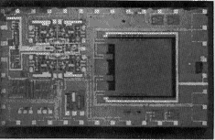
第三节 微机械及其微细加工技术
2.硅微加速度计
  其基本结构是一块沿硅片表面向外伸出的膜片，称为悬臂梁。作用于此梁的加速度会使梁发生相应偏转，检测梁的偏转变化量即可测得加速度。
尼桑公司的集成化硅加速度计

Slide 30
第三节 微机械及其微细加工技术
加速度计的制造有主要有三个环节：
⑴ 将两块玻璃盖板腐蚀、抛光成圆片形，以便与中层的芯片密封焊接；
⑵ 中间层硅芯片的微细加工；
⑶ 连接引线。
电阻器
2mm
硅梁和重物
引线
空气隙
(a)
焊片
玻璃盖
p和p⁺ 扩散
在玻璃盖中腐蚀的空腔
3mm
引线
200μm
(b)
导电环氧
玻璃盖
重物
空气隙
微型加速度计结构
(a) 顶视图 (b) 中心线剖视图

Slide 31




Thank You !

